Slide 1


El Problema de la Resistencia Bacteriana en México.
Control de Antibióticos en la Unidad de Terapia Intensiva
Alejandro E. Macías
Academia Nacional de Medicina
Universidad de Guanajuato
Feb 17, 2016

Slide 2
Las 3 generaciones de IACS
Tradicionales, infecciones asociadas a procedimientos (v.gr.: I HQx)
Modernas, infecciones asociadas a dispositivos (v.gr: ITS-IV, NAV, IVUSF)
Contemporáneas y futuras, infecciones por el uso y abuso de antibióticos (ESKAPE, C diff)

Slide 3
La necesidad del acompañamiento
Ya en 1968 se estimaba que >50% de uso de antibióticos era innecesario ¹
Hoy no tenemos escape (pero tenemos ESKAPE!) ²
En la UCI se concentran los pacientes de mayor riesgo para resistencias
Se requieren programas de acompañamiento (stewardship; IDSA, SHEA, PIDS)
1 Reimann & D’Ambola. JAMA 1968; 205: 537
2 Boucher HW et al. Bad buds, no drugs: no ESKAPE! CID 2009; 48: 1-12.

Slide 4
Los mayores problemas, UCI
Enterobacterias BLEE
Enterococo resistente a vancomicina
S. aureus resistente a meticilina
Klebsiella/Enterobacter resistente a carbapenémicos
P. aeruginosa, A. baumanii MDR
C. difficile resistente a quinolonas
ChenLF, etal.Pathogens resistant to antibacterial agents. Infect Dis Clin N Am 2009;23:817–845.

Slide 5
Consumo de antibióticos de amplio espectro e incidencia de diarrea por C. difficile, 2011-2015. INNSZ
r=0.397
p=0.003
DDD x 1,000 pac-día

Slide 6
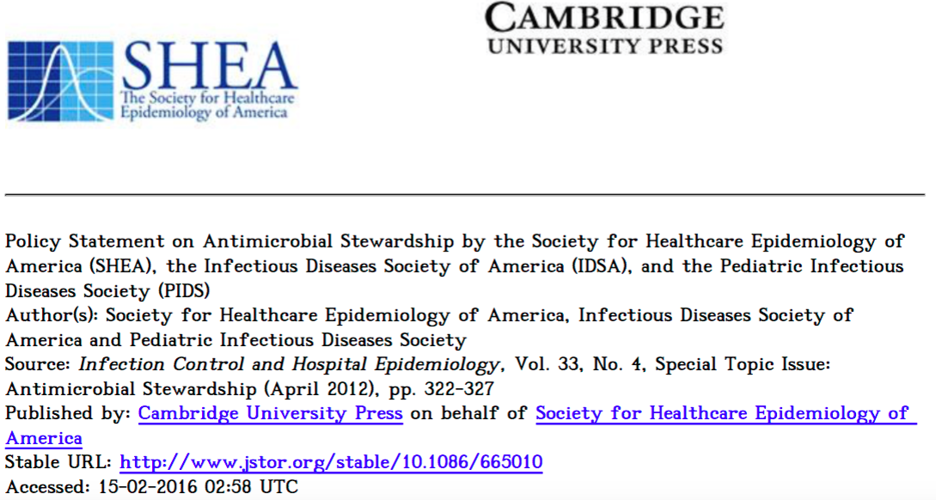
Acompañamiento, objetivos
(SHEA, IDSA, PIDS)
Identificar pronto a pacientes sépticos
Optimizar dosis, duración y vías de administración
Reducir toxicidad y eventos adversos
Limitar la selección de resistencias
Reducir costos
En México: esfuerzos pioneros
Luyt CE et al. Critical Care 2014;18:480

Slide 7
Acompañamiento para uso de antibiótios en UCI, INNSZ
Reuniones semanales
Equipo muldisciplinario (UTI, Infectología, Cirugía, Epidemiología).
Revisión caso por caso (días, dosis, sensibilidad, toxinas C. difficile, utilidad clínica)
Posibiliad de realizar cambios: 50%

Slide 8
Des-escalamiento
INNSZ
Sospecha: Tomar muestras
Generalmente inicia amplio esquema
Evaluar evolución
Des-escalar o retirar en cuanto sea posible (Si es carbapenemico vs. enterobacterias: ertapenem)
Rodriguez-Osorio C, et al. J Antimicrob
Chemother. 2015 Mar;70:914.

Slide 9
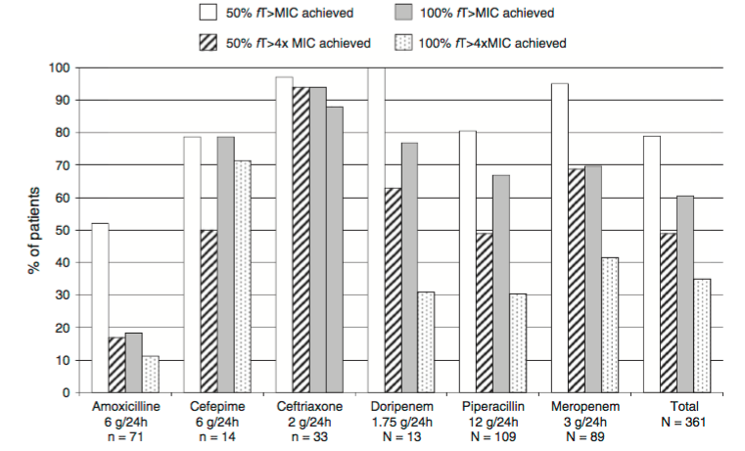
PK-PD
Luyt CE et al. Critical Care 2014;18:480

Slide 10
Centinelas de resistencias y consumo, DDD
Cefalosporinas de tercera generación/aminoglucósidos/quinolonas
Oxacilina/Clindamicina
Carbapenémicos
Vancomicina
Colistina
Equinocandinas

Slide 11
UCI, no se puede controlar antibióticos sin controlar infecciones. También tener…
Tasas por procedimientos, dispositivos y DDD
Programa de agua limpia e higiene de manos
Soporte de microbiología (cultivos, toxina Cd)
Paquetes contra infecciones asociadas a dispositivos y procedimientos
Estrecha coordinación UCI-Infectología-Enfermería-Epidemiología
Vacunación, influenza, hepatitis, TDaP
Baños con clorhexidina

Slide 12
Gracias!
aaeemmhh@yahoo.com
@doctormacias

